Slide 1
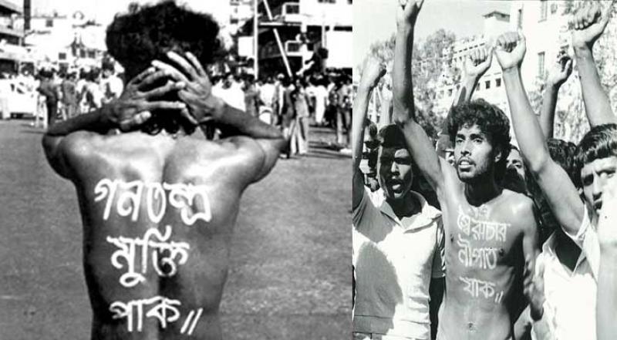
মাল্টিমিডিয়া শ্রেণিতে স্বাগত

Slide 2
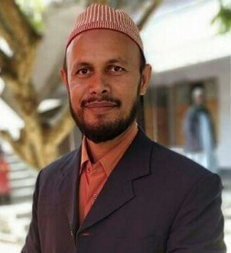
পরিচিতি
মোঃ মেশবাহুল হক
প্রভাষক
হাপানিয়া দোগাছী জাঃউঃ আলিম মাদরাসা
তানোর, রাজশাহী ।
মোবাইল নং ০১৭১৮৮৯১৪৪৭
Email: mesba1979@gmail.com
শ্রেণি-দশম
বিষয়: বাংলাদেশ ও বিশ্বপরিচয়
অষ্টম অধ্যায়
সময়: ৫০ মিনিট তারিখ: 00/0৫/২০২০ খ্রীঃ ।
Notes:
সম্মানিত শিক্ষকমন্ডলী আপনারা ইচ্ছে করলে এই slide টি Hide করে রাখতে পারবেন। Hide করার পদ্ধতি হলো রিবন বার এর Slide Show তে ক্লিক করে Hide Slide এর উপর ক্লিক করলে hide হয়ে যাবে। এক্ষেত্রে f5 চেপে Slide Show করলে Hide করা page আর দেখা যাবে না।

Slide 3
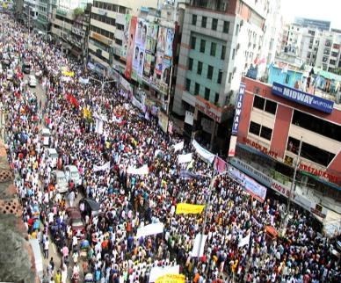
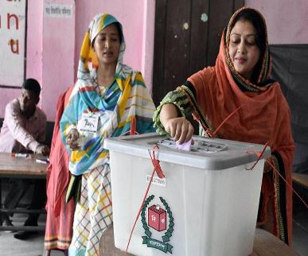
নিচের ছবি গুলোতে কী কী দেখছ?
কোন সরকার ব্যবস্থায় জনগণ ভোট দিয়ে সরকার গঠন করে?
জনগণ
জনগণ ভোট দিচ্ছে
গণতান্ত্রিক সরকার ব্যবস্থায়।
Notes:
পাঠের শিরোনাম আসার আগে শিক্ষার্থীদের দ্বারা প্রশ্ন করে পাঠের শিরোনাম ঘোষণার চেষ্টা করতে হবে। শিক্ষার্থীরা বিভিন্ন উত্তর দিবে তা থেকে সঠিক উত্তর গ্রহণ করতে হবে ।

Slide 4
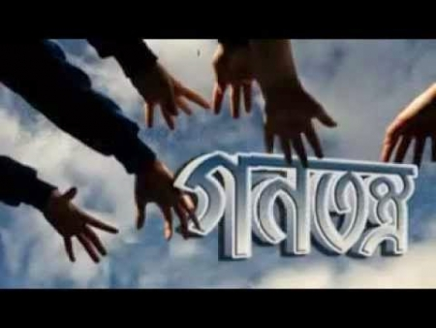
আজকের পাঠ
গণতন্ত্র
Notes:
পাঠ শিরোনাম বোর্ডে লিখতে হবে।

Slide 5
শিখনফল
এ পাঠ শেষে শিক্ষার্থীরা…
গণতন্ত্র কী তা বলতে পারবে;
গণতন্ত্রের সফলতার শর্তসমূহ ব্যাখ্যা করতে পারবে।
Notes:
শিক্ষার্থীদের দ্বারা আজকে আমরা কি কি পড়বো জেনে নেওয়া যেতে পারে। সম্মানিত শিক্ষকমন্ডলী আপনারা ইচ্ছে করলে এই slide টি Hide করে রাখতে পারবেন।

Slide 6
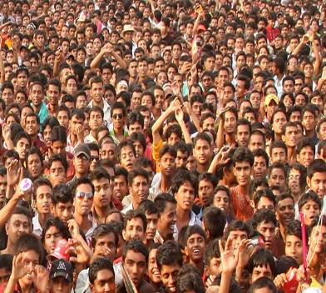
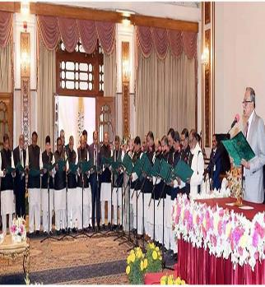
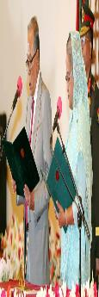
নিচের ছবি গুলোতে কী কী দেখছ?
জনগণ
রাজনৈতিক দল
নবগঠিত সরকার
গণতন্ত্রে জনগণ তাদের পচ্ছন্দের রাজনৈতিক দল বা ব্যক্তিদের ভোট দিয়ে জয়যুক্ত করে। নির্বাচিত প্রতিনিধিরা সরকার গঠন করে ও দেশ পরিচালনা করে।
Notes:
ক্যাপশন আসার আগে ছবি দেখে উত্তর নেওয়ার চেষ্টা করতে হবে।

Slide 7
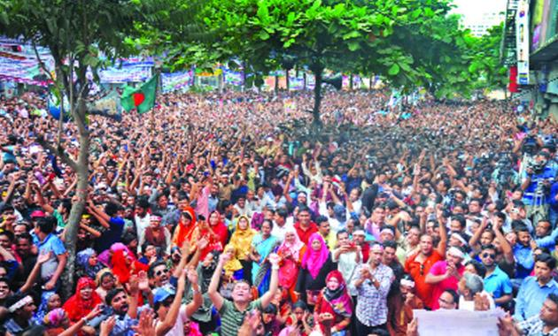
নিচের ছবি গুলোতে কী কী দেখছ?
ক্ষমতা
জনগণ
গণতন্ত্রে রাষ্ট্র পরিচালনার ক্ষমতা জনগণের হাতে ন্যস্ত থাকে।
Notes:
ক্যাপশন আসার আগে ছবি দেখে উত্তর নেওয়ার চেষ্টা করতে হবে।

Slide 8
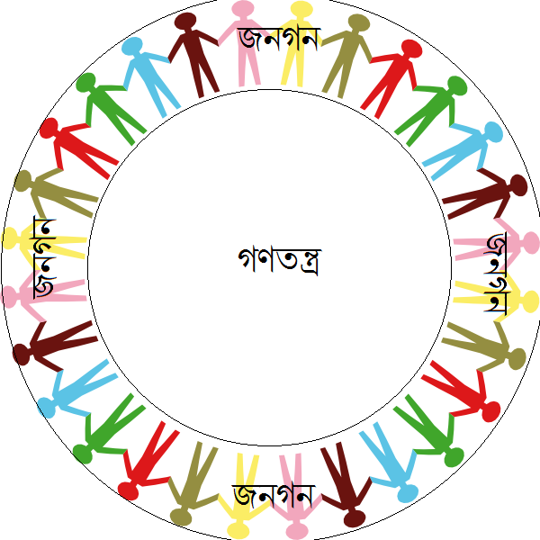
একক কাজ
সময়ঃ ৩ মিনিট
গণতন্ত্র কী?
Notes:
ছবি দেখে যেন বুঝতে পারে কি উত্তর হতে পারে এ জন্য এ ছবি দেওয়া। একজনের খাতা অন্যের মাধ্যমে মূল্যায়ন করে নেওয়া যেতে পারে।

Slide 9
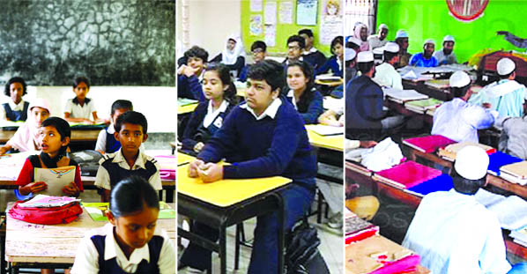
গণতন্ত্রের সফলতার শর্তাবলী:
১. ব্যাপক শিক্ষা:
নিচের ছবি লক্ষ কর :
শিক্ষা গ্রহন করছে
গণতন্ত্রকে সফল করতে হলে ব্যাপক শিক্ষার প্রচলন করতে হবে। শিক্ষা মানুষকে আত্মসচেতন,আত্মমর্যাদাবান, কর্তব্যনিষ্ঠ ও অধিকার সচেতন করে তোলে। এর ফলে গণতন্ত্র সর্বশ্রেষ্ঠ সরকারে পরিণত হয়।
Notes:
ক্যাপশন আসার আগে ছবি দেখে উত্তর নেওয়ার চেষ্টা করতে হবে।

Slide 10
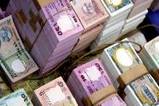
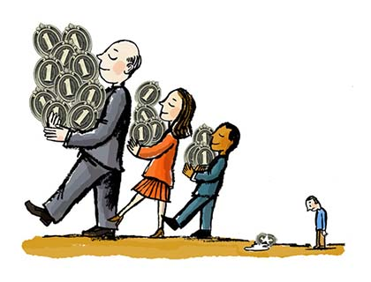
২. অর্থনৈতিক সাম্য:
নিচের ছবি লক্ষ কর :
আর্থিক অসমতা
সমাজে আর্থিক অসমতার কারণে গনতন্ত্র সফল হতে পারে না। এ জন্য লাস্কির বলেন, অর্থনৈতিক সাম্য ব্যতীত গণতন্ত্র সফল হতে পারে না।
Notes:
ক্যাপশন আসার আগে ছবি দেখে উত্তর নেওয়ার চেষ্টা করতে হবে।

Slide 11
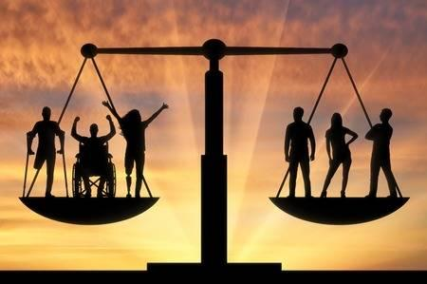
৩. সামাজিক সাম্য:
নিচের ছবি লক্ষ কর:
জাতি ধর্ম-বর্ণ,ধনী-গরিব,নারী-পুরুষ সবাইকে যোগ্যতা অনুযায়ী সমান সামাজিক অধিকার দিলে গণতন্ত্র সফল হবে। সামাজিক সাম্য মানুষকে যোগ্য ও ব্যক্তিত্বসম্পন্ন করে তোলে।
Notes:
ক্যাপশন আসার আগে ছবি দেখে উত্তর নেওয়ার চেষ্টা করতে হবে।

Slide 12
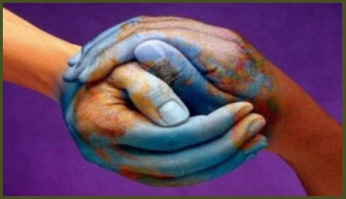
৪. সহনশীলতা:
নিচের ছবি লক্ষ কর:
অন্য ব্যক্তি ও দলের মতামতের প্রতি শ্রদ্ধা এবং মত প্রকাশের সুযোগ সর্বপরি সহনশীল হতে হবে। যে সমাজের জনগণ যত বেশি সহনশীল সে সমাজ তত বেশি গণতান্ত্রিক।
Notes:
ক্যাপশন আসার আগে ছবি দেখে উত্তর নেওয়ার চেষ্টা করতে হবে।

Slide 13
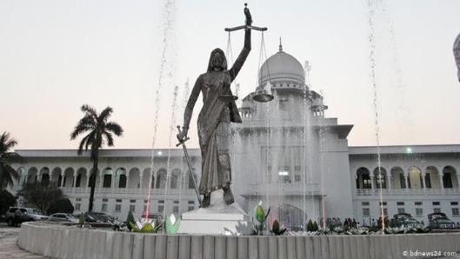
৫. বিচার বিভাগে স্বাধীনতা:
নিচের ছবিতে কী দেখছ?
বিচার বিভাগ
আইনের সুষ্ঠ প্রয়োগ ও ব্যাখ্যার জন্য বিচার বিভাগকে পূর্ণ স্বাধীনতা দিতে হবে। বিচারকগণ যেন ভয়-ভীতির উর্ধ্বে থেকে নিজ নিজ দায়িত্ব নিরপেক্ষভাবে পালন করতে পারে সেজন্য বিচার বিভাগকে শাসন বিভাগের সম্পূর্ণ নিয়ন্ত্রনমুক্ত রাখতে হবে।
Notes:
ক্যাপশন আসার আগে ছবি দেখে উত্তর নেওয়ার চেষ্টা করতে হবে।

Slide 14
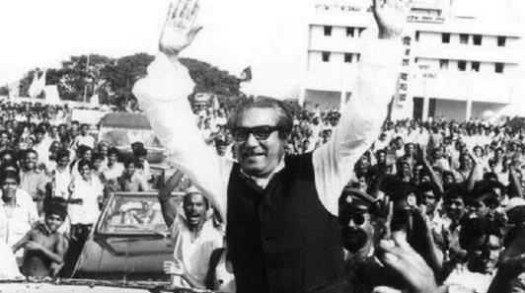
৬. দক্ষ ও সৎ নেতৃত্ব:
নিচের ছবিতে কী দেখছ?
শেখ মুজিবুর রহমান
দক্ষ ,সৎ ও সুনিপণ নেতৃত্ব প্রতিষ্ঠিত হলে গণতন্ত্র সফল হয়। অদক্ষ ও অসৎ নেতৃত্ব দ্বারা কখনও গণতন্ত্র প্রতিষ্ঠিত হতে পারে না।
Notes:
ক্যাপশন আসার আগে ছবি দেখে উত্তর নেওয়ার চেষ্টা করতে হবে।

Slide 15
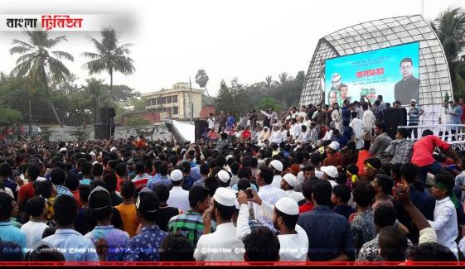
৭. সুষ্ঠু জনমত:
নিচের ছবি লক্ষ কর:
জনমত
সুষ্ঠু জনমত গণতন্ত্রের প্রাণ। এজন্য জনমত গঠনের মাধ্যম গুলোকে মুক্ত রাখতে হবে। রেডিও, টেলিভিশনকে স্বায়িত্ত্বশাসন দিতে হবে এবং সংবাদপত্রের স্বাধীনতা দিতে হবে।
Notes:
ক্যাপশন আসার আগে ছবি দেখে উত্তর নেওয়ার চেষ্টা করতে হবে।

Slide 16
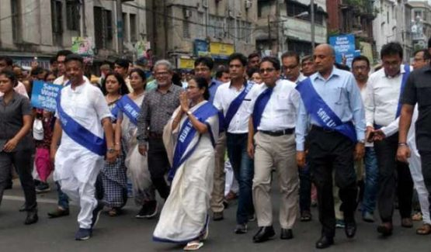
৮. সুগঠিত রাজনৈতিক দল:
নিচের ছবি লক্ষ কর:
রাজনৈতিক দল
গণতন্ত্রে সুগঠিত রাজনৈতিক দল থাকতে হবে।
Notes:
ক্যাপশন আসার আগে ছবি দেখে উত্তর নেওয়ার চেষ্টা করতে হবে।

Slide 17
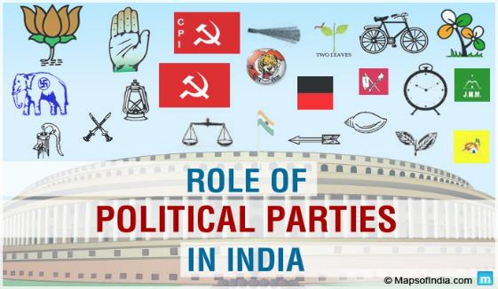
৯. বহু দলীয় ব্যবস্থা:
নিচের ছবি লক্ষ কর:
বহু রাজনৈতিক দল
গণতন্ত্রে অবশ্যই একাধিক রাজনৈতিক দল থাকতে হবে। কেননা, বহুদলীয় ব্যবস্থা ছাড়া গণতন্ত্রের কথা চিন্ত্রা করা যায় না।
Notes:
ক্যাপশন আসার আগে ছবি দেখে উত্তর নেওয়ার চেষ্টা করতে হবে।

Slide 18
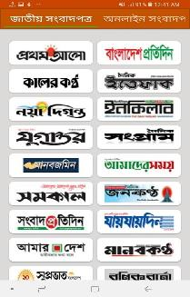
১০. স্বাধীন প্রচার মাধ্যম:
নিচের ছবি লক্ষ কর:
প্রচার মাধ্যম
গণতন্ত্রকে সফল করতে হলে রেডিও, টেলিভিশন, সংবাদপত্র, চলচ্চিত্র এবং সামাজিক মাধ্যমগুলোকে মতামত প্রকাশের জন্য উন্মুক্ত রাখতে হবে।
Notes:
ক্যাপশন আসার আগে ছবি দেখে উত্তর নেওয়ার চেষ্টা করতে হবে।

Slide 19
১১. আইনের শাসন প্রতিষ্ঠা:
নিচের ছবি লক্ষ কর:
আইনের চোখে সবাই সমান। গণতন্ত্রকে সফল করতে হলে আইনের শাসন প্রতিষ্ঠা করতে হবে।
Notes:
ক্যাপশন আসার আগে ছবি দেখে উত্তর নেওয়ার চেষ্টা করতে হবে।

Slide 20
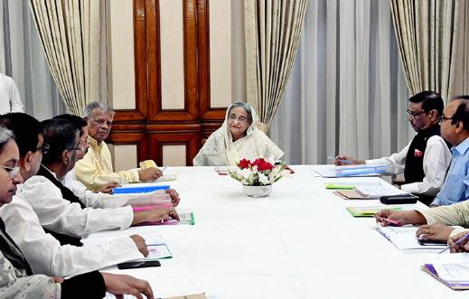
১২. দায়িত্বশীলতা:
নিচের ছবি লক্ষ কর:
গণতন্ত্রকে সফল করতে হলে সরকারকে তাদের কাজের জন্য জনগণের নিকট জবাবদিহি করতে হবে।
Notes:
ক্যাপশন আসার আগে ছবি দেখে উত্তর নেওয়ার চেষ্টা করতে হবে।

Slide 21
১3.লিখিত সংবিধান:
নিচের ছবি লক্ষ কর:
গণতান্ত্রিক রাষ্ট্রের সংবিধান লিখিত হওয়া আবশ্যক। লিখিত সংবিধান থাকলে শাসনব্যবস্থার প্রতি জনগণের আস্থা থাকে।
Notes:
ক্যাপশন আসার আগে ছবি দেখে উত্তর নেওয়ার চেষ্টা করতে হবে।

Slide 22
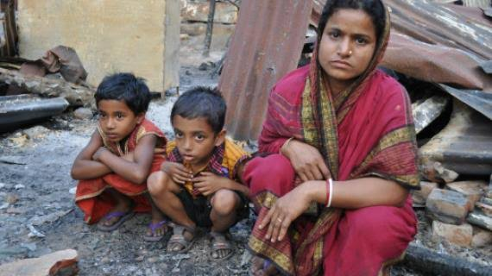
১৪.সংখ্যালঘুর অধিকার:
নিচের ছবি লক্ষ কর:
গণতন্ত্র হচ্ছে সংখ্যাগরিষ্ঠের শাসন। কাজেই লক্ষ রাখতে হবে সংখ্যালঘুদের অধিকার যেন বিঘ্নিত না হয়।
Notes:
ক্যাপশন আসার আগে ছবি দেখে উত্তর নেওয়ার চেষ্টা করতে হবে।

Slide 23
দলগত কাজ
সময়ঃ ১০ মিনিট
‘ক’ দল
গনতন্ত্রকে সফল করতে শিক্ষার ভূমিকা কতটুকু তা আলোচনা করে দলনেতা পোষ্টার পেপারে লিখ।
‘খ’ দল
গনতন্ত্রকে সফল করতে সুসংগঠিত রাজনৈতিক দলের ভূমিকা কতটুকু তা আলোচনা করে দলনেতা পোষ্টার পেপারে লিখ।
Notes:
দলে ভাগ করার ক্ষেত্রে আমার পরামর্শ ক্লাশ শুরুর আগে এটা করতে হবে এবং একজন দলনেতা নিযুক্ত করতে হবে। সেক্ষেত্রে প্রতি দলে সমান সংখ্যক শিক্ষার্থী রাখতে হবে এবং জোড় হতে হবে । যেমন ৪,৬,৮ ১০ জন। কাজ শেষে খাতা পরিবর্তনের মাধ্যমে শিক্ষার্থীদের দ্বারা মূল্যায়ন করে নেওয়া যেতে পারে । উত্তর যেমন হতে পারে-জনসচেতনতা সৃষ্টি, ধর্মীয় মূল্যবোধ জাগ্রত করণ। দলগত কাজে সময় না থাকলে স্লাইটটি হাইট করে রাখা যেতে পারে।

Slide 24
মূল্যায়ন
১.গণতন্ত্রে সার্বভৌম ক্ষমতা কার হাতে থাকে?
(ক) জনগণের হাতে (খ) রাষ্ট্রপ্রধানের হাতে
(গ) রাজনৈতিক দলের হাতে (ঘ) প্রধানমন্ত্রীর হাতে
২. গনতন্ত্রের বিপরীতধর্মী সরকার কোনটি?
(ক) রাজতন্ত্র (খ) প্রজাতন্ত্র
(গ) একনায়কতন্ত্র (ঘ) যুক্তরাষ্ট্রীয়
৩. গনতন্ত্রের মূলমন্ত্র কী?
(ক) সাম্য,স্বাধীনতা ও নিরাপত্তা (খ) সাম্য,স্বাধীনতা ও অধিকার
(গ) সাম্য,স্বাধীনতা ও ভ্রাতৃত্ব (ঘ) অধিকার,কর্তব্য ও দায়িত্ব
সমাধান:-ক
সমাধান:-গ
সমাধান:-গ
Notes:
শিক্ষার্থীদের দ্বারা মাউস ক্লিক করে নেওয়ার মাধ্যমে উত্তর নেওয়ার চেষ্টা করতে হবে।

Slide 25
বাড়ির কাজ
“গনতন্ত্রকে আধুনিক যুগের সর্বাপেক্ষা জনপ্রিয় সরকার বলা হয়” উক্তিটির পক্ষে তোমার যুক্তি লিখে আনবে।
Notes:
ছবি শুধু আবহ সৃষ্টির জন্য । বাড়ির কাজ শিক্ষার্থীদের খাতায় লেখে নেওয়া নিশ্চিত করতে হবে । আগামী দিন এই কাজ দেখতে হবে কয়েক জনের এবং বাকি কাজ দল নেতার দ্বারা মূল্যায়ন করে নেওয়া যেতে পারে।

Slide 26
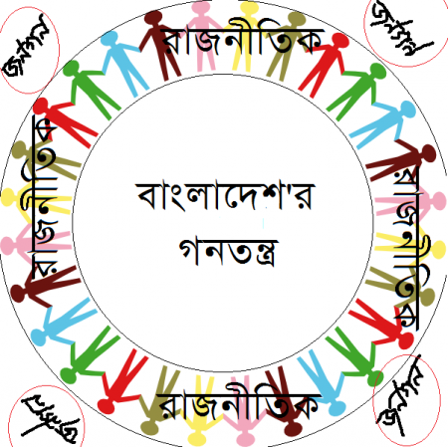
ধন্যবাদ

